Slide 1
AUTOMAÇÃO RESIDENCIAL COM INTERNET DAS COISAS: UM ESTUDO DE CASO
ELISMAR OLIMPIO SANTOS
JOÃO VICTOR GUEDES DE OLIVIERA
Orientador: Breno Carrillo Silveira
Trabalho de Conclusão de Curso apresentado ao Curso Tecnólogo em Sistemas para Internet do Instituto Federal de Educação, Ciência e Tecnologia do Acre, Campus Rio Branco, em cumprimento às exigências legais como requisito parcial à obtenção do título de Tecnólogo em Sistemas para Internet.

Slide 2
AGRADECIMENTOS!

Slide 3
1 INTRODUÇÃO
O ser humano busca otimizar processos e atividades através de otimização;
Tecnologias e processo automatizados que outrora eram apenas cogitações de ficção científica hoje já são realidade;
No Acre existem alguns elementos que dificultam o acesso a tais conhecimentos, técnicas e artefatos;
O protótipo no presente estudo de caso, busca apresentar uma solução plausível e barata para um problema recorrente nas residências: o uso racional e eficiente de aparelhos eletroeletrônicos;

Slide 4
De maneira geral, o objetivo do trabalho é apresentar um protótipo de automação residencial com o foco em controle de cargas para ligar/desligar equipamentos de maneira local e/ou remota;
Especificamente, pretende-se:
revisar alguns conceitos teóricos e práticos sobre automação residencial;
apresentar a possibilidade de uso da automação residencial como elemento de aumento de eficiência no uso de equipamentos domésticos; e,
iii) divulgar a automação residencial e suas vantagens para os consumidores/usuários através do trabalho.

Slide 5
2 DESENVOLVIMENTO
2.1 REFERENCIAL TEÓRICO
2.1.1 Internet das Coisas
Conforme cita Ferreira (2014), IoT refere-se a um novo paradigma, que tem por premissa a integração entre objetos de uso diário e a Internet.
2.1.2 Automação
Segundo o autor Teza (2002), a automação teve seu surgimento ainda nos primórdios da Humanidade. Considera-se automatização qualquer processo que auxilie o ser humano nas suas tarefas do dia-a-dia, sejam elas comerciais, industriais, domésticas ou no campo.

Slide 6
2.1.3 Automação Residencial
A automação residencial veio com o objetivo de auxiliar e/ou trazer comodidade a vida do ser humano.
O processo de automação residencial pode ser classificado em três níveis de interação.

Slide 7
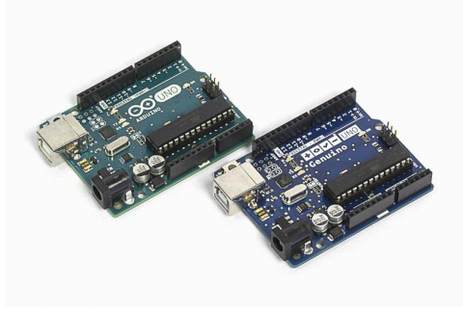
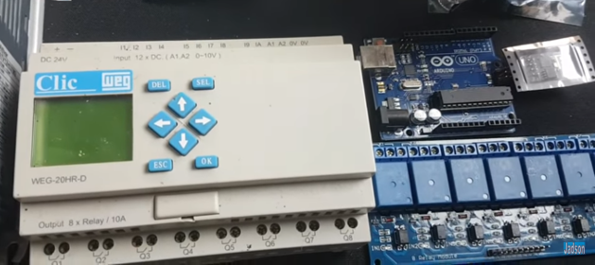
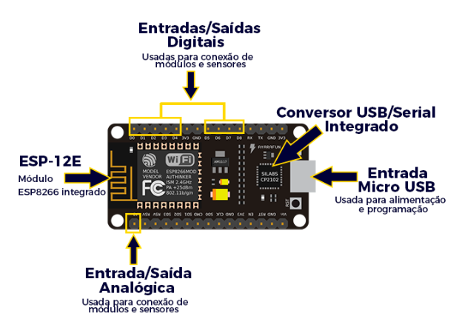
2.1.4 Controladores
Figura 02: Placa Arduino Uno
Figura 01: Controlador
Fonte: Silveira (2016)
Fonte: Silveira (2016)
Figura 03: Composição da Placa NodeMCU
Fonte: Silveira (2016)

Slide 8
3 RESULTADOS E DISCUSSÕES
3.1 O PROTÓTIPO
O protótipo foi implementado com os seguintes materiais:
01 (uma) de passagem hermética usada em instalações elétricas;
04 (quatro) bocais para lambadas em louça fixado a caixa;
04 (quatro) lâmpadas coloridas 110v pequenas;
02 (duas) tomadas 10A;
3 (três) metros de cabo paralelo 2,5mm2;
01 (01) plug tomada macho;
01 (um) módulo relé 4 canais;
01 (um) módulo NodeMCU;
01 (um) roteador Tplink;
01 (um) fonte de 5v para o NodeMCU; e,
01 (um) cabo usb /microusb.

Slide 9
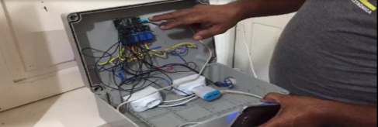
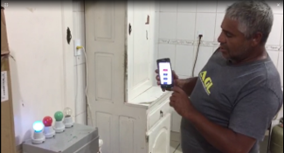
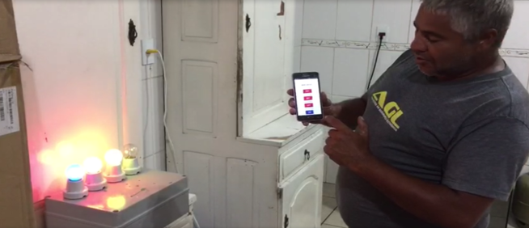
Figura 04: Vista Frontal do Protótipo
Figura 05: Apresentação do Protótipo Com o Uso do Aplicativo
Fonte: João Victor Guedes de Oliveira (2019)
Figura 06: Apresentação do Protótipo Em Funcionamento
Fonte: João Victor Guedes de Oliveira (2019)
Fonte: João Victor Guedes de Oliveira (2019)

Slide 10
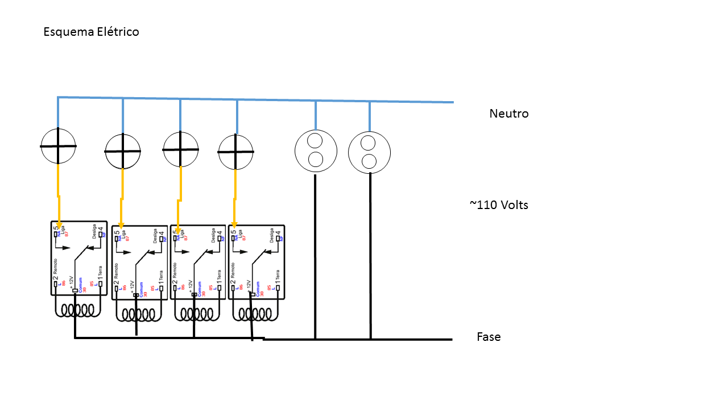
3.1.1 Descrição dos Esquemas Elétrico e Eletrônico do Protótipo
Figura 07: Esquema Elétrico do Projeto
Fonte: Elaborado Pelos Autores (2020)

Slide 11
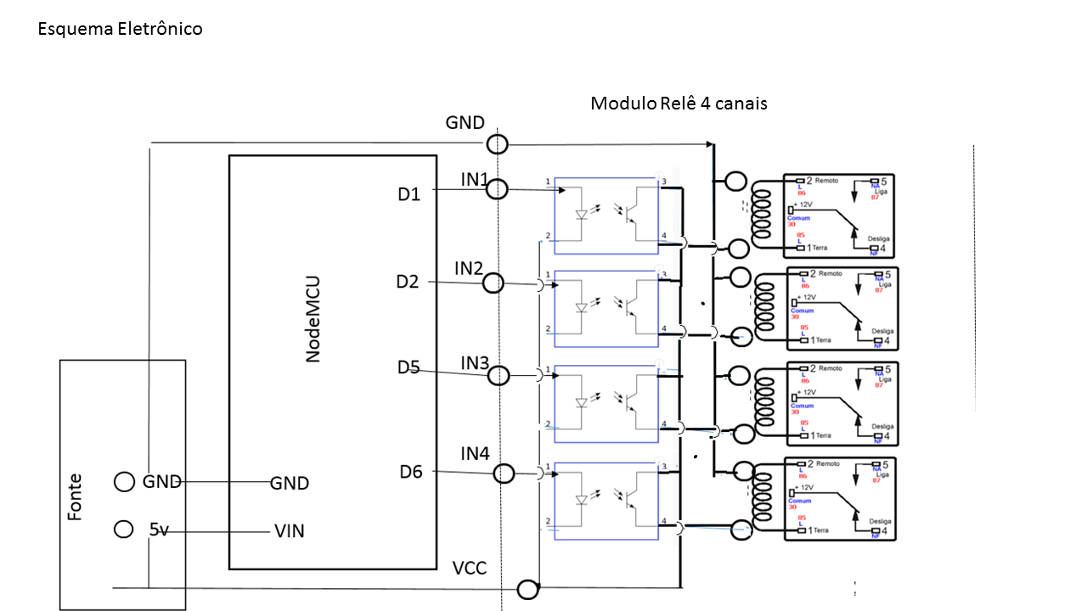
Figura 08: Esquema Eletrônico do Projeto
Fonte: Elaborado Pelos Autores (2020)

Slide 12
APRESENTAÇÃO DO PROTÓTIPO!!!

Slide 13
4 CONCLUSÕES
O desenvolvimento do trabalho e do protótipo alcançaram os objetivos do trabalho e se apresentaram como uma ótima oportunidade para que alunos do curso de Sistemas para Internet tenham acessos aos conhecimentos da automação.
Isso também tem relevância já que em nenhum dos componentes curriculares do curso os conceitos práticos de eletrônica, automação e IoT são estudados.
Foi possível observar que a formação em desenvolvimento de páginas web, caso associado com automação e IoT, pode gerar inúmeros produtos/artefatos.

Slide 14
5 REFERÊNCIAS BIBLIOGRÁFICAS
Atzori, L., Iera, A., & Morabito, G. (2010, Oct.). The Internet of Things: A survey. Computer Networks, 54(15), 2787–2805. doi: 10.1016/j.comnet.2010.05.010.
Ferreira, H. G. C.. Arquitetura de Middleware para Internet das Coisas (Dissertação de Mestrado em Engenharia Elétrica, Universidade de Brasília, Brasília). Retirado de: http://repositorio.unb.br/handle/10482/17251 em janeiro de 2014.
Cunha, Jefferson Robert Lima da, Monitoramento de Ambientes Especiais Aliado ao Controle de Internet das Coisas (IOT) (Trabalho de Conclusão de Curso). Natal – RN, 2018.
Alves, José Luiz Loreiro. Instrumento, Controle e Automação de Processos. Rio de Janeiro: LTC, 2005.
Rosário, José Maurício. Automação Industrial. São Paulo: Baraúna, 2012.

Slide 15
Lacerda, F., & Lima-Marques, M.. Da necessidade de princípios de arquitetura da informação para a internet das coisas. Perspectivas em Ciência da Informação, 20(2), 158–171. doi: 10.1590/1981-5344/2356 em janeiro de 2015.
Castro, Luis Henrique Monteiro de. O Uso Do Arduino e Do Processing No Ensino de Física (Dissertação de Mestrado). Rio de Janeiro, 2016.
Serafim, E.. Uma estrutura de rede baseada em tecnologia IoT para atendimento médico a pacientes remotos (Dissertação de Mestrado em Ciência da Computação, Faculdade Campo Limpo Paulista, Campo Limpo Paulista). Retirado de: http://www.cc.faccamp.br/Dissertacoes/Edivaldo_2014.pdf em janeiro de 2014.
Oliveira, Sérgio, Desenvolvimento de Um Kit Experimental Com Arduino Para o Ensino de Física Moderna no Ensino Médio. Araranguá, 2016.
Teza, Vanderlei Rabelo. Alguns Aspectos Sobre a Automação Residencial – Domótica. Florianópolis – SC, 2002.
Metzner, Vivian Cistrina Velloso. Proposta de Modelo de Rastreabilidade Para o Setor de Medicamentos no Brasil Utilizando o Conceito de Internet das Coisas. São Paulo, 2017.

Slide 16
MUITO OBRIGADO!!!

